Slide 1

من الاسماء

Slide 2
ما هو الإعراب في اللغة العربية ؟
تأمل الجمل الآتية :
– جاء محمدٌ . – رأيتُ محمداً . – مررت بمحمدٍ .
طلع الهلالُ شاهد الناسُ الهلالَ - فرح القوم بالهلالِ
عاقب المدرسُ الطلاب كرم المديرُ المدرسَ طلب الطلابُ من المدرسِ أن يعيد الشرح
طَارَدَ الشُّرْطِيُّ الجَانِيَ. الجاني فرَّ من الشباك انتقم محمد من الجاني
القلم على الكرسي أخْرَجْتُ هَذَا القَلَمَ مِنَ الحقيبة.
الدواءُ مفيدٌ يشربُ المريضُ الدواءَ

Slide 3
إذا تأملت الكلمات التي تحتها خط ، وجدتها تتغير من حال إلى حال بتغير مكانها من الجملة ، فتارة مرفوعة وتارة منصوبة وتارة مجرورة .
هذا التغيير جاء بسبب العوامل(المؤثرات) الداخلة على الكلمة (محمد) ، حيث جاءت في الجملة الأولى فاعلاً مرفوعاً، لأنه دخل عليها الفعل(جاء)، وفي الجملة الثانية مفعولاً به منصوباً، لأنَّه دخل عليه الفعل (رأى) والفاعل (التاء)، وفي الجملة الأخيرة مجرورة بسبب دخول حرف الجر ( الباء ) . وهكذا......
هذا التغير الذي حصل بسبب تلك العوامل الداخلة يسمى (الإعراب) عند النحاة .

Slide 4
1- تحديد وظيفة الكلمة....،والحالة الإعرابية لها
1- (وَمِنَ النَّاسِ مَنْ يَقُولُ آمَنَّا بِاللَّهِ وَبِالْيَوْمِ الْآخِرِ وَمَا هُمْ بِمُؤْمِنِينَ)
2- (وَإِذَا قِيلَ لَهُمْ آمِنُوا كَمَا آمَنَ النَّاسُ قَالُوا أَنُؤْمِنُ كَمَا آمَنَ السُّفَهَاءُ) ۗ
3- أ(َتَأْمُرُونَ النَّاسَ بِالْبِرِّ وَتَنْسَوْنَ أَنْفُسَكُمْ وَأَنْتُمْ تَتْلُونَ الْكِتَابَ ۚ أَفَلَا تَعْقِلُونَ)
4- (وَكَذَلِكَ جَعَلْنَاكُمْ أُمَّةً وَسَطًا لِتَكُونُوا شُهَدَاءَ عَلَى النَّاسِ)
5- ثُمَّ أَفِيضُوا مِنْ حَيْثُ أَفَاضَ النَّاسُ وَاسْتَغْفِرُوا اللَّهَ ۚ إِنَّ اللَّهَ غَفُورٌ رَحِيمٌ

Slide 5
أنواع الإعراب

Slide 6
تأمل :
الإعراب الظاهري
جاء زيـدٌ، رأيتُ زيـدًا. وذهبتُ إلى زيدٍ.
الإعراب التقديري:
جاء الفتى رأيت الفتى مررت بالفتى
فزيد معرب اعراباً ظاهرياً؛ لأن آخره (وهو الدال) قد تغيَّر والحركات ظاهرة، فهو في الجملة الأولى مرفوع لأنه فاعل، وفي الثانية منصوب لأنه مفعول به، وفي الثالثة مجرور بإلى.
أما (الفتى) فلم تظهر الحركات الإعرابية فاعرابه تقديري

Slide 7
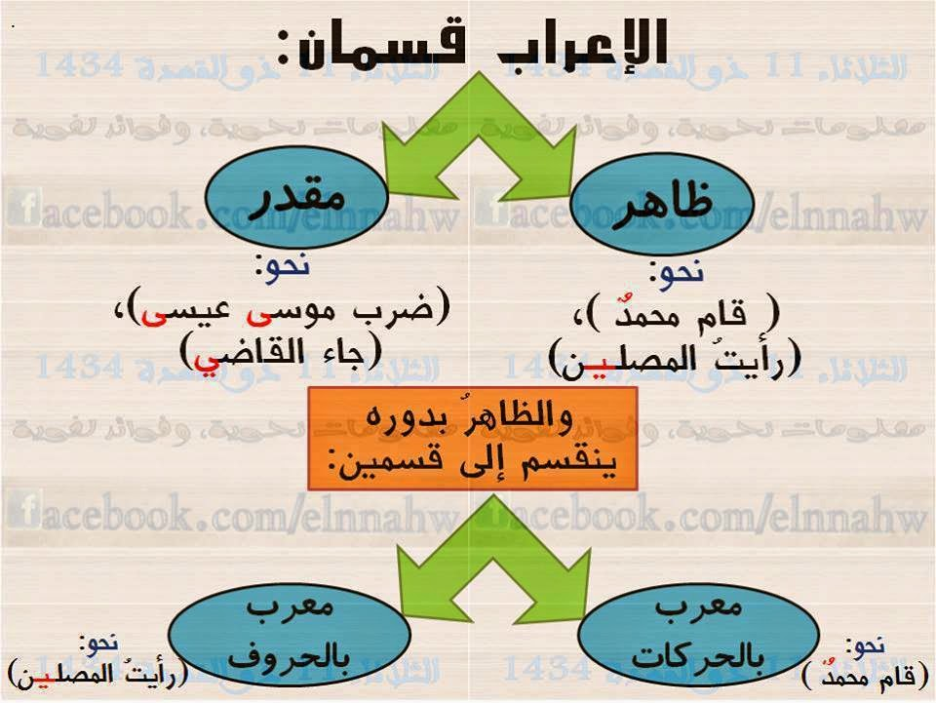
أنواع الاعراب

Slide 8
الاعراب الظاهري والاعراب التقديري
1- الإعراب الظاهري: ويُقصد به ظهور علامات الإعراب في آخر الكلمات، وقد تكون هذه العلامات إمّا أصليّة أوفرعيَّة.

Slide 9
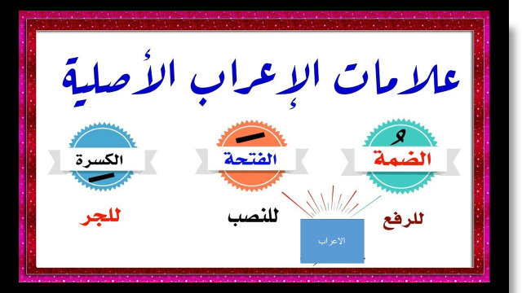

Slide 10
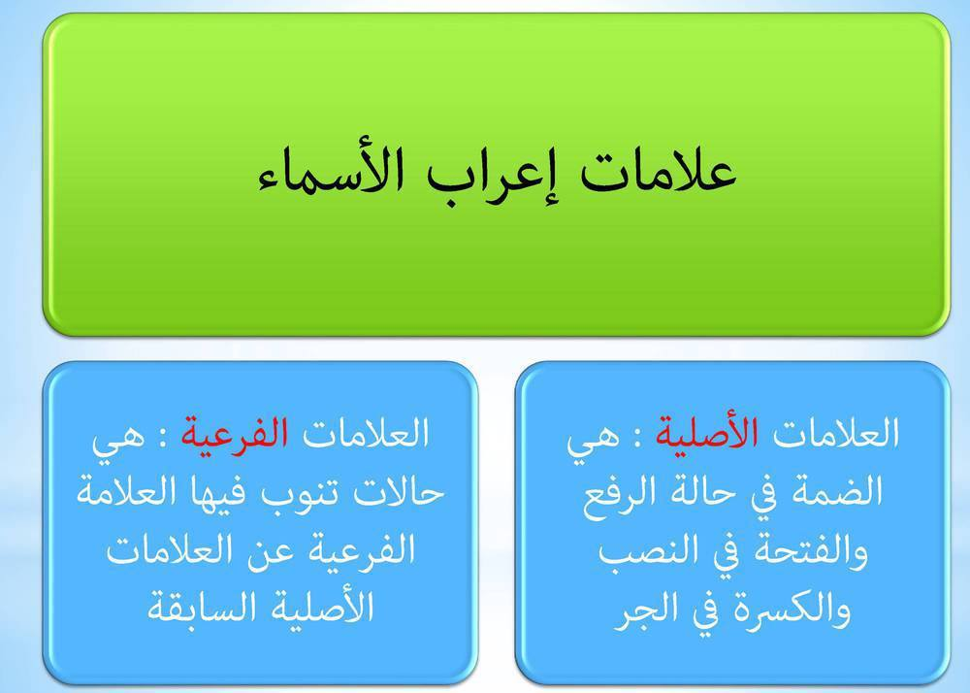

Slide 11
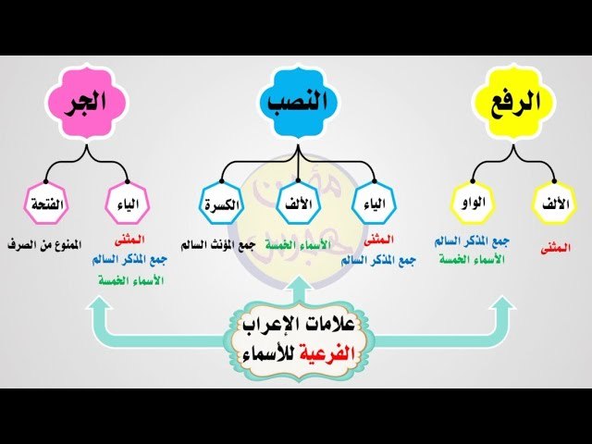

Slide 12
متى تكون الإعراب بالحروف

Slide 13
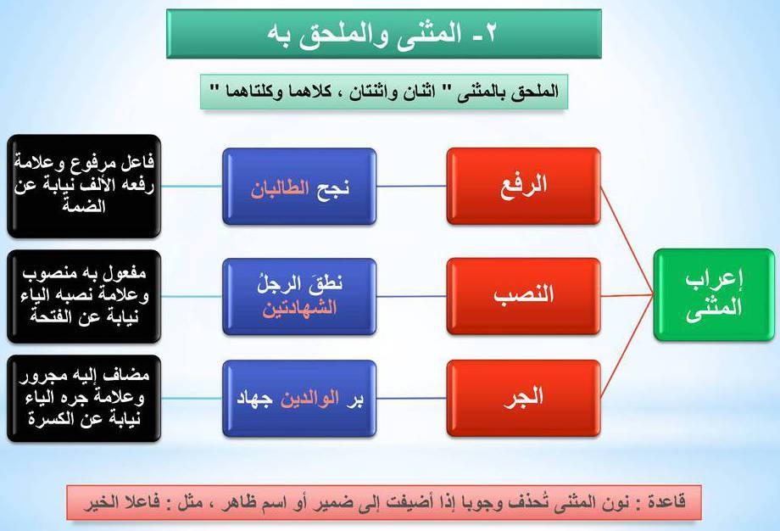

Slide 14
ماهو المثنى؟؟؟؟
تأمل الجمل الآتية :
– تَعِبَ العاملانِ .
– حضرَ المهندسانِ .
– ناديتُ البائعيْنِ .
– أثنيتُ على المهذبتينِ .
إذا تأملنا الكلمات التي تحتها خط ( العاملان – المهندسان – البائعين – المهذبتين ) وجدناها كلها أسماء ، وكل اسم منها يدل على شيئين اثنين ، ويسمى هذا الاسم بـ : المثنى .

Slide 15
تعريف المثنى
المثنى اسم يدل على اثنين متفقين في الحروف والحركات والمعنى .
أمثلة على المثنى
– الطالبان نجحا في المسابقة .
– أخذت من اللاعبيْنِ الكرة .
– يقرأُ الطالبان في الكتابيْنِ .
– شاهدتُ الكوكبينِ .
– فرحتُ بالهديتينِ .
– كان الملاكمان ماهريْنِ .

Slide 16
إعراب المثنى
يرفع المثنى بالألف نيابة عن الضمة ، وينصب ويجر بالياء نيابة عن الفتحة والكسرة ، والنون فيه عوض عن التنوين في الاسم المفرد .
أمثلة على المثنى وإعرابه
– يقرأُ الطالبانِ في الكتابيْنِ .
الطالبان : فاعل مرفوع وعلامة رفعه الألف لأنه مثنى .
الكتابين : اسم مجرور وعلامة جره الياء لأنه مثنى .

Slide 17
– شاهدتُ الكوكبيْنِ .
الكوكبين : مفعول به منصوب وعلامة نصبه الياء لأنه مثنى .
– فرحتُ بالهديتينِ .
الهديتين : اسم مجرور وعلامة جره الياء لأنه مثنى .

Slide 18
شروط المثنى
يشترط لتثنية الاسم ، ما يلي :
– أن يكون مفردا ، فالمثنى والجمع لا يثنيان .
– أن يكون معربا ، فالأسماء المبنية لا تثنى .
– أن يكون مفرده موافقا في اللفظ والمعنى، مثل : رجلان مفردها رجل، وبنتان مفردها بنت .
أما قولهم ( أبوان، الوالدان ) للأب والأم ، و (قمران ) للشمس والقمر ، دون موافقة اللفظ والمعنى – فمن باب التغليب ليس أكثر .

Slide 19
حذف نون المثنى
تحذف النون من المثنى في حالة الإضافة رفعا ونصبا وجرا .
– جاء طالبا العلم .
– رأيتُ طالِبَي العلم .
– مررتُ بطالبَي العلم .

Slide 20
الملحق بالمثنى
يلحق بالمثنى الأسماء الآتية :
1 – اثنان واثنتان .
مثال : جاء اثنانِ من الطلاب .
2 – هذا وهاتان .
مثال : هذان ولدان مجتهدان .
3 – اللذان واللتان
مثال : جاءت اللتان نجحتا .
4 – كلا وكلتا مضافتان إلى الضمير .
مثال : وصل الأبوان كلاهما إلى الحفلة .
ملحوظة : إذا لم تضف ” كلا وكلتا ” إلى الضمير وأضيفتا إلى الاسم الظاهر ، فتعرب كل منهما إعراب الاسم المقصور ، فترفع بالضمة المقدرة على الألف للتعذر ، وتنصب بالفتحة المقدرة على الألف للتعذر ، وتجر بالكسرة المقدرة على الألف للتعذر .
مثال : كلا الولدين مجتهدان .

Slide 21
نماذج إعراب المثنى وملحقاته
– نجح الطالبان المجتهدان .
نجح : فعل ماض مبني على الفتح الظاهر على آخره .
الطالبان : فاعل مرفوع وعلامة رفعه الألف لأنه مثنى .
المجتهدان : نعت مرفوع وعلامة رفعه الألف لأنه مثنى .
– زارنا شاعرانِ .
زارنا : زار : فعل ماض مبني على الفتح الظاهر على آخره . ونا : ضمير متصل مبني على السكون في محل نصب مفعول به .
شاعران : فاعل مرفوع وعلامة رفعه الألف لأنه مثنى .

Slide 22
– هنأتُ الطالبيْنِ المجتهدين .
هنأت : فعل ماض مبني على السكون والتاء ضمير متصل مبني على الضم في محل رفع فاعل .
الطالبين : مفعول به منصوب وعلامة نصبه الياء لأنه مثنى .
المجتهدين : نعت منصوب وعلامة نصبه الياء لأنه مثنى .
– وصل الأبوانِ كلاهما .
وصل : فعل ماض مبني على الفتح الظاهر على آخره .
الأبوان : فاعل مرفوع وعلامة رفعه الألف لأنه ملحق بالمثنى .
كلاهما : توكيد مرفوع وعلامة رفعه الألف لأنه ملحق بالمثنى ، وهو مضاف ، و ( هما ) ضمير متصل مبني على السكون في محل جر مضاف إليه .

Slide 23
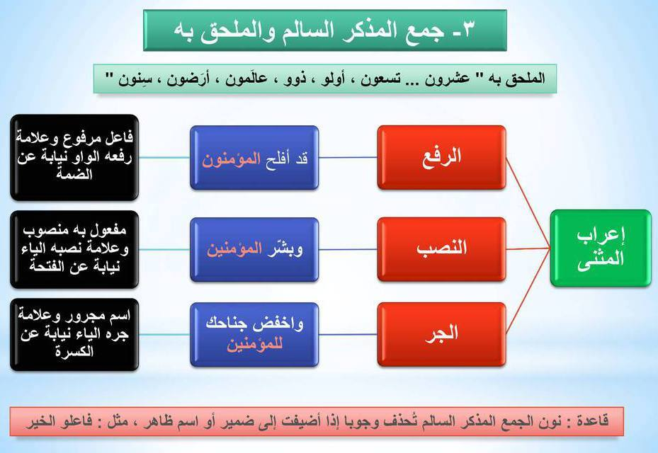
اعراب جمع المذكر السالم

Slide 24
ما هو جمع المذكر السالم ؟
تأمل الجمل الآتية :
– ربح الفلاحونَ .
– نجح المجتهدونَ .
– نشجعُ اللاعبينَ .
– نسلمُ على المسافرينَ .
إذا تأملنا الكلمات التي تحتها خط وهي ( الفلاحون – المجتهدون – اللاعبين – المسافرين ) نجد هذه الكلمات كلها تدل على جموع ، فالفلاحون جمع للفلاح ، والمجتهدون جمع للمجتهد ، واللاعبين جمع للاعب …
وإذا قارنا هذه الجموع بمفرداتها ، وجدناها لا تختلف عنها إلا بزيادة واو ونون أو ياء ونون في آخرها ، مع بقاء مفردها سالما ، من غير تغيير ، وهذا ما يسمى بجمع المذكر السالم .

Slide 25
تعريف جمع المذكر السالم
هو ما دل على أكثر من اثنين بزيادة واو و نون في آخره عند الرفع ، وياء ونون في حالتي النصب والجر ، وهو مذكر طبعا ( خاص بجماعة الذكور ) ، وسمي سالماً لأن مفرده سلم من التغيير عند جمعه .

Slide 26
أمثلة على جمع المذكر السالم
– فاز المجتهدون : نلاحظ أن مفرد الكلمة ( المجتهد ) بقي كما هو ولم يطرأ عليه أي تغيير عندما أضفنا الواو والنون في الجمع .
– هنّأت المجتهدين .
– صفّقت على المجتهدين .
– نرجو الخير للفلاحين .
– العاملون هم بناة الأوطان .
– مررتُ بالمعلمين .

Slide 27
شروط جمع المذكر السالم
يشترط في جمع المذكر السالم قواعد وضوابط حتى يكون سليما وهي كالتالي :
1 – العلم : ويشترط أن يكون لمذكر ، عاقل ، غير منته بالتاء ، وليس مركبا .
لنوضح الأمر بالأمثلة :
محمد : محمدون
علي : عليون
عادي أن نجمع هكذا مادامت الشروط منطبقة ، وفي المثال محمد وعلي اسمي علم للعاقل .

Slide 28
رجل – إنسان – ولد
حرام تكتبها رجلون – إنسانون – ولدون ، هذا ليس من اللغة في شيء !!! والسبب أن هذه الأسماء ليست أعلاما .
السبت – الأحد – الفرات
هذه أسماء أيام وأنهار فهي أعلام ، جيد ، لكنها لغير العاقل وبالتالي حرام فيها جمع المذكر السالم

Slide 29
عبد الرحمان – نصر الدين – أبو بكر
هذه أعلام صريحة صحيحة ، لكنها مركبة ، وبالتالي لا نجمعها .
حمزة – طلحة – معاوية
هذه أعلام أجل ، لكنها منتهية بتاء .

Slide 30
– الصفة : يشترط فيها أن تكون لمذكر ، عاقل ، غير منتهية بالتاء ، وليست على وزن أفعل الذي مؤنثه فعلاء ، أو فعلان الذي مؤنثه فعلى ، ولا مما يستوي فيه المذكر والمؤنث .
أمثلة بسيطة توضح هذه الشروط
طام ( للبحر) الماء الكثير) – راس ( للسفينة أو القوارب ) – شاهق ( للبنايات ) : كل هذه صفات نعم ، لكنها لغير العاقل وبالتالي لا تجمع ، بعكس لو قلنا : صابر – خاشع – جالس ، فهي صفات للعاقل وبالتالي ستجد أن الأمر جد طبيعي إذا أضفت الواو والنون : صابرون – خاشعون – جالسون .
الأمر بسيط جدا ، ولا يحتاج كل هذا التهويل ! كل ما في الأمر أنك ستكتشف هذه القواعد من تلقاء نفسك حين تتدرب عليها
نابغة – علّامة – إمّعة : هذه صفات للعاقل نعم ، لكنها منتهية بتاء ، بعكس لو قلت محترف – موهوب .
أبيض – أخضر – أصفر : بغض النظر عن أي قاعدة ، هل يعقل أن نقول أبيضون ، أخضرون ؟!!! إذن . ستكتشف من تلقاء نفسك هذه القواعد ، ونحن هنا لنزيد من ثقافتك واكتسابك لمهارات النحو .
لكن انتبه ! يمكن أن نقول : أكبرون – أفضلون – أعظمون – مع أنك لن تستعملها .

Slide 31
سؤال : لماذا حلال أن نقول أكبرون وحرام أن نقول أبيضون ؟!
هنا يجب أن ترجع إلى القاعدة فوق : وليست على وزن أفعل الذي مؤنثه فعلاء
فمؤنث أبيض : بيضاء ، أحمر : حمراء ، بعكس أعظم وأكبر وأحسن وأفضل …فلا تقل لي أن مؤنث أعظم : عظماء !!!
عطشان – سهران – سكران : مؤنثها على وزن فعلى ( عطشى – سهرى – سكرى ) .
صبور – غيور – شكور : لأنه يستوي فيها المذكر والمؤنث .

Slide 32
اعراب جمع المذكر السالم
قاعدة : يرفع جمع المذكر السالم بالواو نيابة عن الضمة ، وينصب بالياء ويجر بالياء نيابة عن الفتحة والكسرة .
أمثلة :
– دخل اللاعبون : اللاعبون فاعل مرفوع بالواو نيابة عن الضمة ؛ لأنه جمع مذكر سالم .
– قال تعالى (والله يحب المحسنين) ( المائدة من الآية 93 ) .
: المحسنين مفعول به منصوب بالياء نيابة عن الفتحة ؛ لأنه جمع مذكر سالم .
– قال تعالى ( من المؤمنين رجال صدقوا ما عاهدوا الله عليه ) ( الأحزاب من الآية 23 ) .
: المؤمنين اسم مجرور بالياء نيابة عن الكسرة ؛ لأنه جمع مذكر سالم.

Slide 33
حذف نون جمع المذكر السالم
قاعدة : تحذف نون جمع المذكر السالم عند الإضافة .
أمثلة :
– حضر فاعلو الخير .
– إلى فاعلي الخير
لا يمكن أن نكتب حضر فاعلون الخير !!! فحذفنا النون للإضافة ، وأظن الأمر واضح هنا ، وفي المثال نعرب فاعلو : فاعل مرفوع بالواو لأنه جمع مذكر السالم ، وحذفت النون للإضافة .

Slide 34
الملحق بجمع المذكر السالم
هي أسماء تلحق بجمع المذكر السالم وتعرب إعرابه ، فقط يجب أن تتذكرها ، وهي :
أولو – أولي : تعرب إعراب جمع المذكر السالم ، فمثلا إذا قلنا المؤمنون أولو الفضل : نعرب أولو خبرا مرفوعا بالواو لأنه ملحق بجمع المذكر السالم ( قلنا يجب أن نحفظ هذه الكلمات الخاصة ) .
– بَنون
– أهْلُونَ
– عَالَمُون
– سِنُون
– عِلِّيُّون
- أَرَضُون.
– الجموع من عشرين إلى تسعين(العشرون، الثلاثون، الأربعون، الخمسون ......

Slide 35
أمثلة على جمع المذكر السالم مع الإعراب‌‌
– السائحون افترشوا رمال الشاطئ .
السائحون : مبتدأ مرفوع بالواو لأنه جمع مذكر سالم .
افترشوا : فعل ماض مبني على الضم لاتصاله بواو الجماعة والواو ضمير متصل مبني على السكون في محل رفع فاعل . والجملة في محل رفع خبر المبتدأ .
رمال : مفعول به منصوب وعلامة نصبه الفتحة الظاهرة على آخره وهو مضاف .
الشاطئ : مضاف إليه مجرور وعلامة جره الكسرة الظاهرة على آخره .

Slide 36
أنتم أولو العزم .
أنتم : ضمير منفصل مبني على السكون في محل رفع مبتدأ .
أولو : خبر المبتدأ مرفوع بالواو لأنه ملحق بجمع المذكر السالم وهو مضاف .
العزم : مضاف إليه مجرور وعلامة جره الكسرة الظاهرة على آخره .

Slide 37
سبق الفلاحون الشمسَ إلى حقولهم .
سبق : فعل ماض مبني على الفتحة الظاهرة على آخره .
الفلاحون : فاعل مرفوع بالواو لأنه جمع مذكر سالم .
الشمس : مفعول به منصوب وعلامة نصبه الفتحة الظاهرة على آخره .
إلى : حرف جر .
حقولهم : اسم مجرور بحرف الجر ( إلى ) وعلامة جره الكسرة الظاهرة على آخره وهو مضاف . هم : ضمير متصل مبني على السكون في محل جر مضاف إليه .

Slide 38
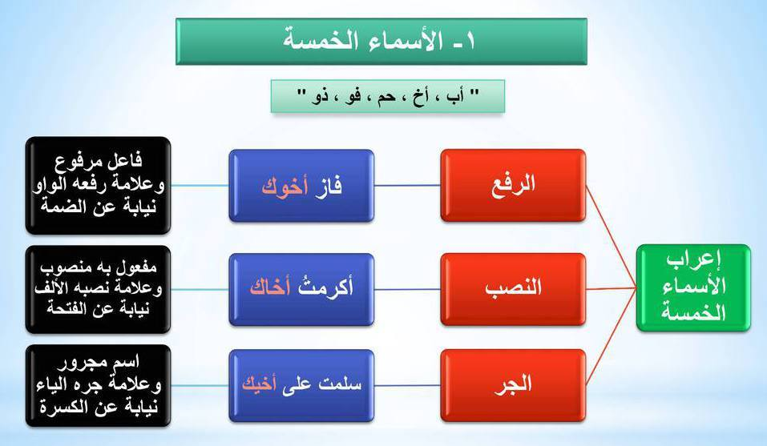

Slide 39
الأسماء الخمسة هي: أسماء مخصوصة محفوظة عن العرب( أبو، أخو، حمو، فو، ذو)
إعراب الأسماء الخمسة: هذه الأسماء تُرفع وعلامة رفعها الواو نيابةً عن الضمَّة، وتنصب، بالألف نيابةً عن الفتحة، وتجر بالياء نيابةً عن الكسرة.
مثال: إنَّ أَخاكَ عُمر ذو خُلْقٍ عظيم، يخرجُ من فيهِ أحسن الكلام.
أخاكَ: اسم إنَّ منصوب وعلامة نصبه الألف لأنَّه من الأسماء الخمسة.
ذو: خبر إنَّ مرفوع وعلامة رفعه الواو لأنَّهُ من الأسماء الخمسة.
فيهِ: اسم مجرور ب(من) وعلامة جرِّه الياء لأنَّه من الأسماء الخمسة.

Slide 40
ما الأسماء الخمسة ؟
هي: (أب – أخ – حم – ذو – فو)
لماذا سُميت بهذا الاسم؟
لأن عددها خمسة.

Slide 41
لماذا اختصها علماء النحو دون غيرها من بقية الأسماء؟
لأنَّ لها طبيعة خاصة في إعرابها، فأحيانًا تُعرب بعلامات الإعراب الفرعية، وأحيانًا تُعرب بعلامات الإعراب الأصلية.

Slide 42
كيف تُعرب الأسماء الخمسة ؟
إذا تحقق لها أربعة شروط تُرفع بالواو، وتُنصب بالألف، وتُجر بالياء.

Slide 43
ما هذه الشروط الأربعة؟
الشروط الأربعة هي:
أن تكون مفردة، أي: ليست مثنى أو جمعًا.
أن تكون مضافة إلى اسم ظاهر، أو إلى ضمير.
ألآ تكون مضافة إلى ياء المتكلم.
ألاّ تكون مصغرة.

Slide 44
أمثلة توضح إعراب الأسماء الخمسة
أبوك رجلٌ فاضل
أبوك: مبتدأ مرفوع وعلامة رفعه الواو لأنه من الأسماء الخمسة
والكاف ضمير مبني في محل جر مضاف إليه

Slide 45
أبو بكرٍ صحابيٌّ جليل
أبو: مبتدأ مرفوع وعلامة رفعه الواو لأنه من الأسماء الخمسة
بكر: مضاف إليه مجرور وعلامة جره الكسرة.
إنَّ أباك رجلٌ فاضل
أباك: اسم إن منصوب وعلامة نصبه الألف لأنه من الأسماء الخمسة
والكاف ضمير مبني في محل جر مضاف إليه

Slide 46
يحترم الناسُ أبا الفضل
أبا: مفعول به منصوب وعلامة نصبه الألف لأنه من الأسماء الخمسة
الفضل: مضاف إليه مجرور وعلامة جره الكسرة.
استعن بأبيك في وقت الشدة
أبيك: اسم مجرور بالباء وعلامة جره الياء لأنه من الأسماء الخمسة
والكاف ضمير مبني في محل جر مضاف إليه

Slide 47
أخو صديقي مهذب
أخو: مبتدأ مرفوع وعلامة رفعه الواو لأنه من الأسماء الخمسة
قابلت أخاك في النادي
أخاك: مفعول به منصوب وعلامة نصبه الألف لأنه من الأسماء الخمسة
والكاف ضمير مبني في محل جر مضاف إليه

Slide 48
فوك ينطق بكلام مفيد
فوك: مبتدأ مرفوع وعلامة رفعه الواو لأنه من الأسماء الخمسة
والكاف ضمير مبني في محل جر مضاف إليه.

Slide 49
يجب على الإنسان أن ينتبه لكل كلمة تخرج من فيه.
فيه: اسم مجرور بـ من وعلامة جره الياء لأنه من الأسماء الخمسة وهو مضاف.
والهاء ضمير مبني في محل جر مضاف إليه.

Slide 50
يحب حمو الرجل أن يساعده في الأمور الصعبة
حمو: فاعل مرفوع وعلامة رفعه الواو لأنه من الأسماء الخمسة
الرجل: مضاف إليه مجرور وعلامة جره الكسرة
الزوجة تحترم حماها
حماها: مفعول به منصوب وعلامة نصبه الألف لأنه من الأسماء الخمسة
والهاء ضمير مبني في محل جر مضاف إليه.

Slide 51
كيف تُعرب الأسماء الخمسة إذا كانت مثناة؟
تُعرب إعراب المثنى، فتُرفع بالألف، وتُنصب وتُجر بالياء.
أمثلة توضح إعراب الأسماء الخمسة
أبواك يحرصان على مستقبلك
أبواك: مبتدأ مرفوع وعلامة رفعه الألف لأنه مثنى،
والكاف ضمير مبني في محل جر مضاف إليه.

Slide 52
المؤمن يطيع أبويه
ابويه: مفعول به منصوب وعلامة نصبه الياء لأنه مثنى،
والهاء ضمير مبني في محل جر مضاف إليه.
يجب على الأولاد أن يفخروا بأبويهم
أبويهم: اسم مجرور بالباء وعلامة جره الياء لأنه مثنى،
والهاء ضمير مبني في محل جر مضاف إليه.

Slide 53
كيف تُعرب الأسماء الخمسة إذا كانت جمعًا؟
إذا كانت جمع مذكر سالمًا تُرفع بالواو، وتُنصب وتُجر بالياء
أمثلة توضح إعراب الأسماء الخمسة
ذوو الخلق الحسن محبوبون
ذوو: مبتدأ مرفوع وعلامة رفعه الواو لأنه جمع مذكر سالم.
الخلق: مضاف إليه مجرور وعلامة جره الكسرة.

Slide 54
يحب الناس ذوي الهمة العالية
ذوي: مفعول به منصوب وعلامة نصبه الياء لأنه جمع مذكر سالم،
الهمة: مضاف إليه مجرور وعلامة جره الكسرة.
يتحدث الناس عن ذوي العلم
ذوي: اسم مجرور وعلامة جره الياء لأنه جمع مذكر سالم.
العلم: مضاف إليه مجرور وعلامة جره الكسرة.

Slide 55
وإذا كانت جمع تكسير
تُرفع بالضمة الظاهرة، وتُنصب بالفتحة الظاهرة، وتُجر بالكسرة الظاهرة.
أمثلة توضح إعراب الأسماء الخمسة
إخوة يوسف أحد عشر رجلاً
إخوة: مبتدأ مرفوع وعلامة رفعه الضمة الظاهرة.

Slide 56
الآباء يحبون أبناءهم
الآباء: مبتدأ مرفوع وعلامة رفعه الضمة الظاهرة.
كثير من الأفواهِ جائعة
الأفواه: اسم مجرور وعلامة جره الكسرة الظاهرة.

Slide 57
كيف تُعرب الأسماء الخمسة إذا أضيفت إلى ياء المتكلم؟
تُرفع بالضمة المقدرة، وتُنصب بالفتحة المقدرة، وتُجر بالكسرة المقدرة.
أمثلة توضح إعراب الأسماء الخمسة
أخي يتقن عمله
أخي: مبتدأ مرفوع وعلامة رفعه الضمة المقدرة.
والياء ضمير مبني في محل جر مضاف إليه.

Slide 58
أحب أبي كثيرًا
أبي: مفعول به منصوب وعلامة نصبه الفتحة المقدرة، لاشتغال المحل بحركة مناسبة للياء
والياء ضمير مبني في محل جر مضاف إليه.
ذهبت في زيارة إلى أخي
أخي: اسم مجرور وعلامة جره الكسرة المقدرة،
والياء ضمير مبني في محل جر مضاف إليه.

Slide 59
أمثلة توضح إعراب الأسماء الخمسة
أُخيُّك بارع في اللعب (أخيُّك: تصغير أخوك)
أُخيُّك: مبتدأ مرفوع وعلامة رفعه الضمة الظاهرة.
والكاف ضمير مبني في محل جر مضاف إليه.

Slide 60
ساعد أُخيَّك في واجباته
أُخيَّك: مفعول به منصوب وعلامة نصبه الفتحة الظاهرة،
والكاف ضمير مبني في محل جر مضاف إليه.
يجب على الإنسان أن يهتم بأُخيِّه
أُخيِّه: اسم مجرور وعلامة جره الكسرة الظاهرة،
والهاء ضمير مبني في محل جر مضاف إليه.

Slide 61
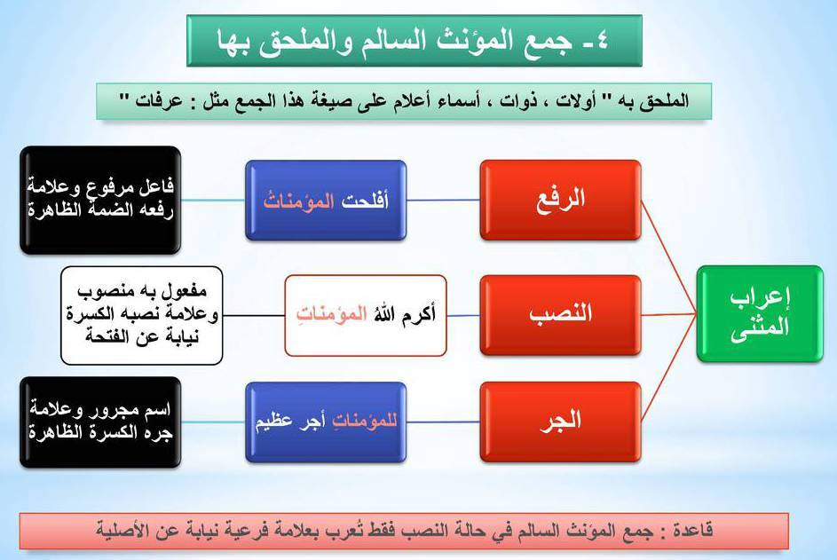
جمع المؤنث السالم

Slide 62
قاعدة : يعرب جمع المؤنث السالم بالضمة رفعا ، وبالكسرة نصبا وجرا .
أمثلة :
– الطالبات مجتهدات
الطالباتُ : مبتدأ مرفوع وعلامة رفعه الضمة الظاهرة في آخره .
– إن العاملات صابرات .
العاملاتِ : اسم إن منصوب وعلامة نصبه الكسرة الظاهرة في آخره .
– للمؤمنات أجر كبير .
للمؤمناتِ : اسم مجرور وعلامة جره الكسرة الظاهرة في آخره .

Slide 63
تلحق بجمع المؤنث السالم كلمات وأسماء خاصة أشهرها :
– أولات ( بمعنى صاحبات )
– عرفات
– نعمات
– بركات
– أذرعات

Slide 64
وتعرب إعرابه كمثال :
– الأمهات أولاتُ فضل .
أولاتُ : خبر مرفوع بالضمة لأنه ملحق بجمع المؤنث السالم .
– وقفت بعرفاتٍ
بعرفاتٍ : اسم مجرور بالكسرة لأنه ملحق بجمع المؤنث السالم .

Slide 65
2- الإعراب التقديري:هو عدم ظهور الحركة الإعرابية في آخر الكلمة، وإنَّما تُقدر علامة إعرابه تقديرًا لعدة أسباب، وهي: التعذّر، الثّقل، واشتغال المحل بحركة مناسبة.

Slide 66
حالات الإعراب التقديري
تُقدر العلامات الإعرابيّة في المواضع التالية:
الاسم المقصور
هو كلّ اسم مُعرب ينتهي بألف لازمة، ويكون الحرف الذي قبلها مفتوحًا، وتُكتب الألف بطريقتين( ا - ى )، مثل:" مستشفى، عصا، بشرى، سلوى، كبرى، رنا)

Slide 67
أمثلة على الاعراب التقديري (الاسم المقصور)
سلوى فتاةٌ مهذبةٌ.
مبتدأ مرفوع وعلامة رفعه الضمة المُقدرة على آخره منع من ظهورها التعذّر.
إنَّ سلوى فتاةٌ مهذبةٌ
سلوى اسم إنَّ منصوب وعلامة نصبه الفتحة منع من ظهورها التعذر
إنَّ رنا تُحبُ الأماكنَ الهادئةَ.
رنا اسم إنِّ منصوب وعلامة نصبه الفتحة المقدرة على آخره منع من ظهورها التعذّر.
يعطفُ محمد على أُخته الصغرى.
نعت مجرور وعلامة جره الكسرة المقدرة على آخره منع من ظهورها التعذر

Slide 68
نجا الفتى من الغرق .
– ضاعت العصا .
– نالني الأذى .

Slide 69
الاسم المنقوص
الاسم المنقوص هو: كلُّ اسمٍ ينتهي بياءٍ أصليّة، غير مشدّدة، قبلَها كسرة، مثل: الراعي، الجاري، الثواني، الرامي، القاضي فإن اختل قيد مما سبق لا يُعدُّ الاسم منقوصًا، نحو: (ظبْي)؛ لأنّ ما قبل الياء ليس مكسورًا، ولا (قلـمِي)؛ لأنّ الياءَ غيرُ أصليّة، بل هي ياء المتكلّم، ولا (عربيّ)؛ لأنّ الياء مُشدّدة ياء النسبة.
تُحذف الياء من آخر الاسم المنقوص غير المضاف وغير المعرّف بـ(ال)، وذلك في حالتي الرفع والجرّ، وينوّن بكسرتين للعوض، وتكون علامة إعرابه الحركة المقدّرة على الياء المحذوفة، وقد منع من ظهورها الثقل، نحو: هذا وادٍ عميقٌ، مررتُ براعٍ نشيطٍ.

Slide 70
لا تُحذف الياء من الاسم المنقوص في هذه المواضع:
إذا كان مضافًا، نحو: حضر قاضي المدينة.
إذا كان معرّفًا بِـ (ال)، نحو: التَّقِي، القاضي، المحامي.
في حالة النصب، تظهر الفتحة على الياء لخفّتها، ولا يوجد هُنا التقاء لساكنين، نحو: شاهدت قاضيًا
قال تعالى:
[يَا قَوْمَنَا أَجِيبُوا دَاعِيَ اللَّهِ. الأحقاف: 31].

Slide 71
جاء المحامِي.
فاعل مرفوع وعلامة رفعة الضمة المقدرة على آخره منع من ظهورها الثِقَل.
مررْتُ بالمحامِي.
اسم مجرور وعلامة جره الكسرة المقدرة على آخره منع من ظهورها الثقل.
رأيْتُ المحاميَ.
مفعول به منصوب وعلامة نصبه الفتحة الظاهرة على آخره.
ذهبْتُ إلى محامٍ.
اسم مجرور وعلامة جره الكسرة المقدرة على الياء المحذوفة للتخفيف.

Slide 72
المؤمنُ راضٍ بقضاءِ اللهِ.
خبر المبتدأ مرفوع وعلامة رفعه الضمة المقدرة على الياء المحذوفة للتخفيف.
حضرَ ساقِي الماءِ إلى القريةِ.
فاعل مرفوع وعلامة رفعه الضمة المقدرة على الياء منع من ظهورها الثقل، وهو مضاف.

Slide 73
الاسم المضاف إلى ياء المتكلم
عند إضافة ياء المتكلم للاسم تأتي بعد الحرف الأخير مباشرة، وهذا الحرف الأخير هو الذي توضع عليه علامات الإعراب، لكن وجود الياء يقتضي وجود كسرة تناسبها، أي أنَّ الحرف الأخير لا بدَّ أنْ يكونَ مكسورًا، ولا يُمكن تحريك الحرف الواحد بأكثر من حركة، لذلك لا تظهر علامات الإعراب الثلاثة على الحرف الأخير، وتكون مقدرة؛ لاشتغال المحل بحركة المناسبة (كسرة المناسبة)، وفيما يلي بعض الأمثلة الإعرابيّة

Slide 74
إعراب الاسم المضاف إلى ياء المتكلم
جاء أبِي.
فاعل مرفوع وعلامة رفعة الضمة المقدرة على آخره منع من ظهورها اشتغال المحل بحركة المناسبة، وهو مضاف، والياء: ضمير متصل مبني على السكون في محل جر مضاف إليه.
رأيْتُ صديقِي.
مفعول به منصوب وعلامة نصبه الفتحة المقدرة على آخره منع من ظهورها اشتغال المحل بحركة المناسبة، وهو مضاف، والياء: ضمير متصل مبني على السكون في محل جر مضاف إليه.
مررْتُ بأصدقائِي.
اسم مجرور وعلامة جره الكسرة المقدرة على آخره منع من ظهورها اشتغال المحل بحركة المناسبة، وهو مضاف، والياء: ضمير متصل مبني على السكون في محل جر مضاف إليه

Slide 75
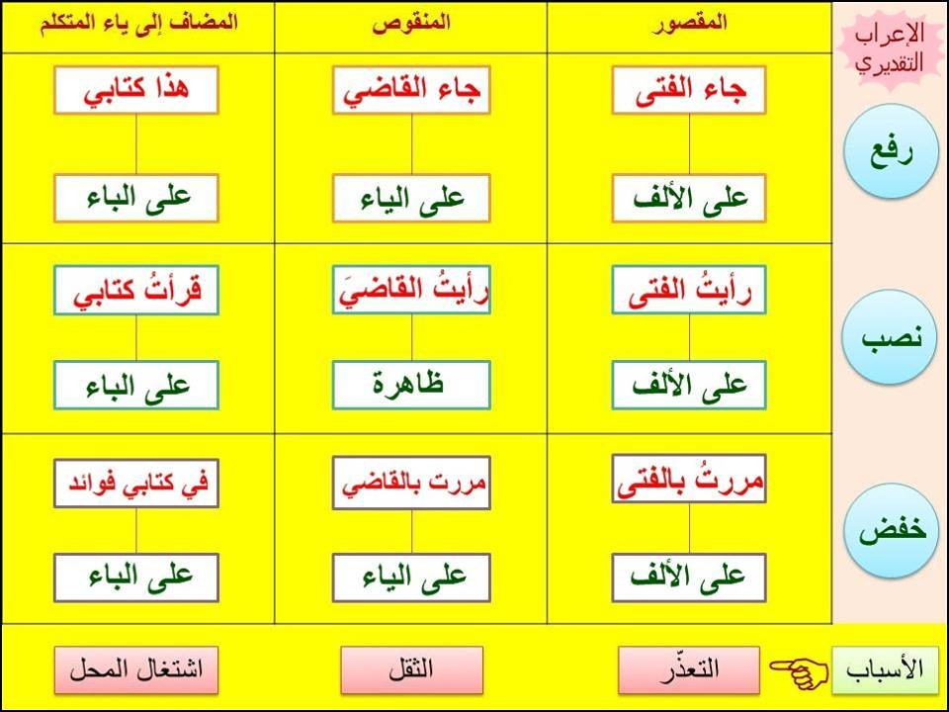

Slide 76
